Slide 1
НАЦІОНАЛЬНИЙ УНІВЕРИСТЕТ БІОРЕСУРСІВ І ПРИРОДОКОРИСТУВАННЯ УКРАЇНИ
Кафедра конструювання машин і обладнання
Гурток: КОМП’ЮТЕРНИЙ ЗІР В МАШИНОБУДУВАННІ
ЗВІТ ПРО ДІЯЛЬНІСТЬ НАУКОВОГО ГУРТКА
ЗА 2021 – 2022 НАВЧАЛЬНИЙ РІК
Доповідач: студ. Музира Руслан
Керівники: к.т.н., ст. вик. Крушельницький Віктор Васильович

Slide 2
СПИСОК УЧАСНИКІВ НАУКОВОГО ГУРТКА
Агєєв Микита ГМаш – 2002
Данілов Андрій ГМаш – 2102
Добровольський Василь БЦІ – 2105
Карпінка Данїл ГМаш - 2002
Кухаренко Євгеній ГМаш - 1902
Лінник Вадим ГМаш - 2102
Лук'яненко Андрій ГМаш - 1902
Олійник Павло ГМаш - 2102
Паламарчук Владислав ГМаш - 1902
10. Перець Євген ГМаш – 2102
11. Потапенко Олександр ГМаш - 2002
12. Сулій Дмитро Гмаш – 2001
13. Стефанишин Владислав ГМаш – 2002
14. Стахова Валентина ГМаш - 2101
15. Макаренко Юлія ГМаш – 2002
16. Музира Руслан ГМаш - 2002 – староста
17. Назаров Максим ГМаш - 2002
18. Яремчук Дарина ГМаш - 2002

Slide 3
Алгоритми виявлення людини

Slide 4
Використання комп'ютерного зору для розпізнавання людей
Визначення особливості поведінки людей: можна передати моделям машинного навчання, які після навчання можна використовувати для виявлення та відстеження людей у ​​зображеннях та відеопотоках.
Виявлення пішоходів на дорозі: для забезпечення безпеки на дорозі відслідковується наявність пішоходів, в результаті чого відбувається перемикання світлофору.
Системи охорони: при виявленні людей система надсилає сповіщення у мобільний додаток.
Підрахунок кількості відвідувачів: розпізнавання осіб для підрахунку кількості та аналізу клієнтів, що входять в магазин протягом дня.
Розпізнавання людей автопілотом автомобіля: в результаті виявлення людей на дорозі, автопілот вживає відповідних дій для уникнення дорожньо-транспортної пригоди.

Slide 5
Розпізнавання об'єктів
На даний момент найкращі алгоритми для розпізнання обєктів, зокрема людей - базуються на згорткових нейронних мережах. Ілюстрація їх можливостей дає ImageNet Large Scale Visual Recognition Challenge; це еталон у класифікації та виявленні об’єктів, з мільйонами зображень і 1000 класами об’єктів. Продуктивність згорткових нейронних мереж у тестах ImageNet зараз близька до людської. Найкращі алгоритми все ще борються з маленькими або тонкими об’єктами, такими як маленька мурашка на стеблі квітки або людина, яка тримає в руці перо. У них також виникають проблеми із зображеннями, які були спотворені за допомогою фільтрів (явище, що все частіше зустрічається в сучасних цифрових фотокамерах). Також методи розпізнання присутні у бібліотеці OpenCV.

Slide 6
HOG та SVM
OpenCV постачається з попередньо підготовленою моделлю HOG + Linear SVM, яку можна використовувати для виявлення пішоходів як у зображеннях, так і в відеопотоках.
Гістограма напрямлених градієнтів (англ. histogram of oriented gradients, HOG) — дескриптор ознак, який використовується в комп'ютерному зорі і обробці зображень з метою розпізнання об'єктів. Метод підраховує напрямки градієнтів в локальних точках зображення. Він близький до гістограми орієнтованих границь, SIFT дескриптора, та значення форми, але відрізняється тим, що обраховується в щільній сітці рівномірно розташованих клітин та для підвищення точності використовує локальну нормалізацію контрасту.
Метод опо́рних векторів (англ. support vector machines, SVM) — це метод аналізу даних для класифікації та регресійного аналізу за допомогою моделей із керованим навчанням з пов’язаними алгоритмами навчання, які називаються опо́рно-ве́кторними маши́нами.

Slide 7
Non Maximum Suppression (NMS)
Non Maximum Suppression (NMS) – це техніка, яка використовується в багатьох завданнях комп’ютерного зору. Клас алгоритмів для вибору однієї сутності (наприклад, обмежувальних прямокутників) із багатьох об’єктів, що перекриваються. Можна вибрати критерії відбору, щоб отримати бажані результати. Критеріями найчастіше є певна форма числа ймовірності та певна форма міри перекриття (наприклад, перетин через об’єднання).
Більшість алгоритмів виявлення об’єктів використовують NMS, щоб зменшити багато виявлених обмежувальних рамок лише до кількох. На найпростішому рівні більшість детекторів об’єктів виконують певну форму вікон. Генеруються тисячі вікон (анкерів) різних розмірів і форм.
Ці вікна імовірно містять лише один об’єкт, і для отримання ймовірності/оцінки для кожного класу використовується класифікатор. Після того як детектор виведе велику кількість обмежувальних прямокутників, необхідно відфільтрувати найкращі. NMS є найбільш часто використовуваним алгоритмом для цього завдання.

Slide 8
Реалізація поставленого завдання
Для реалізації поставленої задачі використовувались:
Python – мова програмування.
OpenCV - бібліотека функцій та алгоритмів комп'ютерного зору, обробки зображень і чисельних алгоритмів загального призначення з відкритим кодом.
Numpy – розширення мови Python, що додає підтримку великих багатовимірних масивів і матриць, разом з великою бібліотекою високорівневих математичних функцій для операцій з цими масивами.
Imutils – набір функцій для полегшення основних функцій обробки зображень, таких як переклад, поворот, зміна розміру, скелетізація, відображення зображень Matplotlib, сортування контурів, тощо.

Slide 9
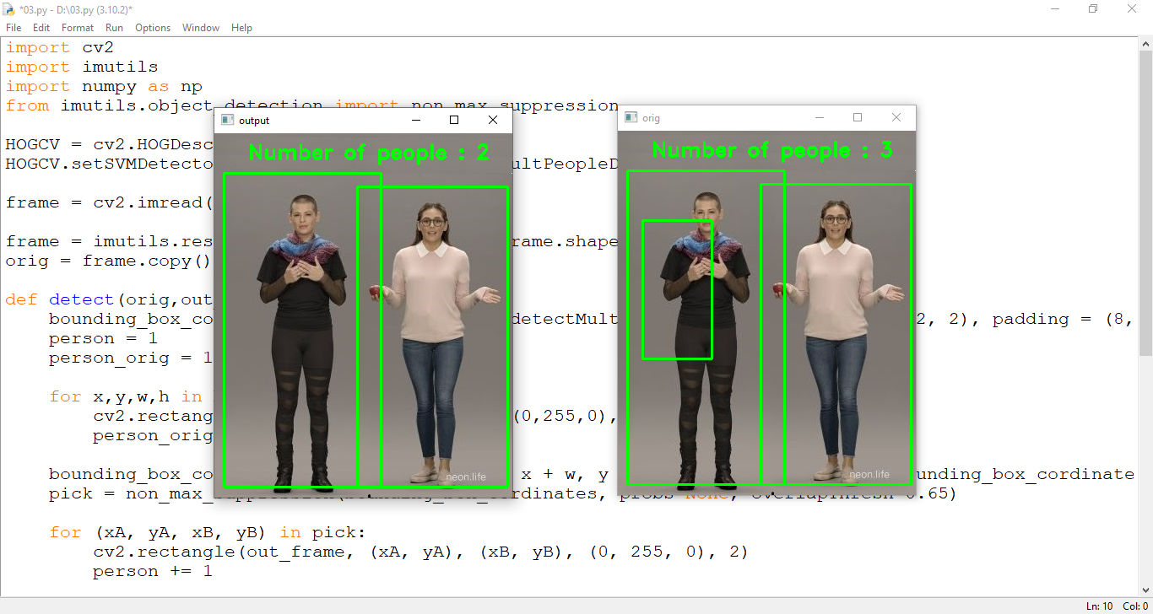
Результат
Рис. 1. На рисунку праворуч присутні помилкові обмежувальні поля (без застосування NMS), з ліва застосування NMS, що дозволяє придушити перекриваючі обмежувальні поля, залишаючи правильне остаточне виявлення людини на фото.

Slide 10
СТРАТЕГІЯ РОЗВИТКУ НАУКОВОГО ГУРТКА
Подальше вивчення методів описаних у документаціях OpenCV, Scikit-learn, Numpy та Mathplotlib.
2) Вивчення методів машинного навчання.
3) Продовження вивчення методів для виявлення та відслідковування об'єктів за допомогою відеокамери.
4) Реалізація студентами власних наукових розробок з подальшим написання кваліфікаційних робіт.

Slide 11
СТРАТЕГІЯ РОЗВИТКУ НАУКОВОГО ГУРТКА
(організаційний сектор)
1) Залучення до гуртка талановитої і активної молоді.
2) Участь студентів гуртка в конкурсах наукових робіт, олімпіадах та грантах.
3) Пропагування результатів власних наукових досліджень.
4) Налагодження та розвиток зв'язків із студентами і вченими з інших вишів, наукових установ і організацій.

Slide 12
Дякую за увагу!

